Slide 1
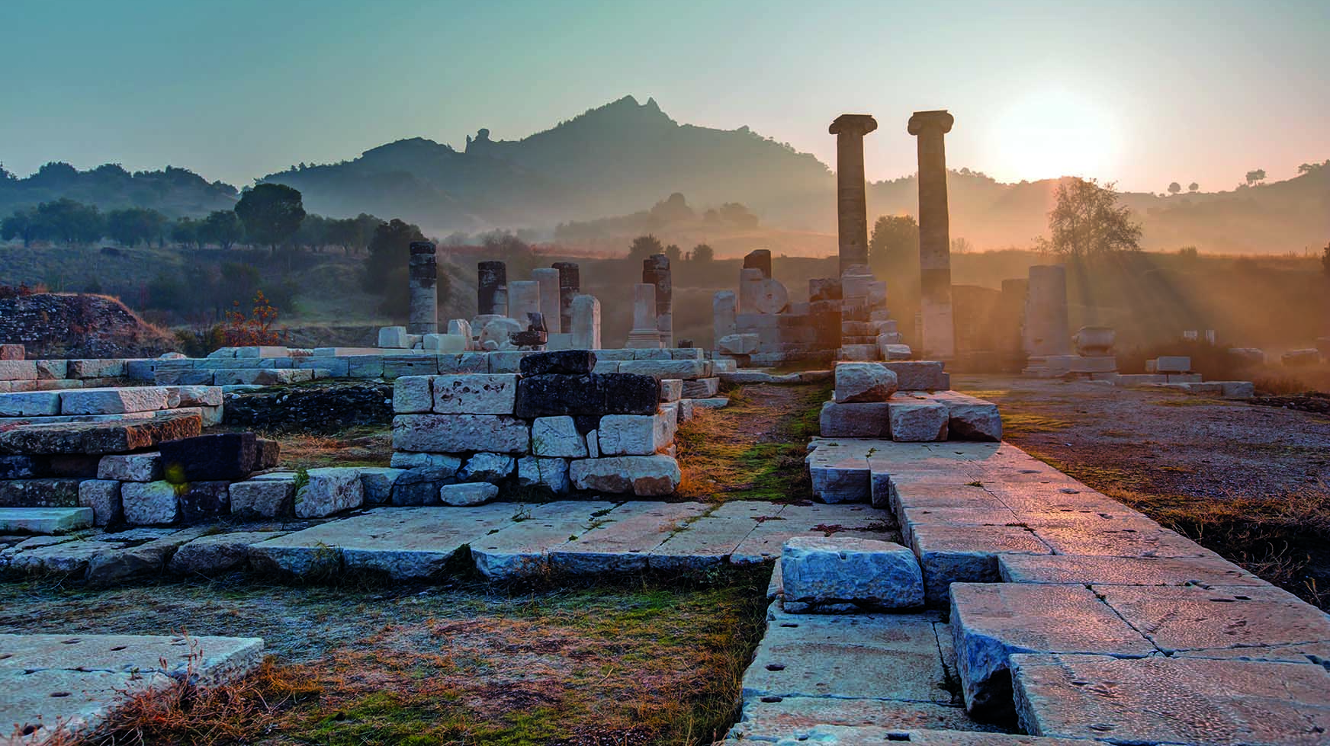
Oude Grieken Jonge Helden DEEL 1 de oude grieken en wij waar woonden ze? Wanneer leefden ze? welke taal spraken ze?
Notes:
Stel mezelf voor: ik ben Morgan’s mama, geef Oudgriekse en Latijnse taal en cultuur aan de universiteit in Groot-Brittannie, en mijn onderzoek voor mijn doctoraat ging over Oudgriekse magie, dus ik wil hen daaraan voorstellen.

Slide 2
De Oude Grieken … en wij
Wie waren de Oude Grieken?
Waar en wanneer leefden de Oude Grieken?
Het Oudgriekse alfabet en de taal
Notes:
De workshop gaat bestaan uit 3 delen: eerst context, dan de taal leren, en dan leren hoe we magie kunnen doen op Oudgriekse wijze. We gaan zelf Oudgriekse spreuken maken!

Slide 3
Wat weet je Over de Oude Grieken?
Notes:
Bespreek voor een paar minuten in groepjes van 2-3 en schrijf belangrijkste woorden op

Slide 4
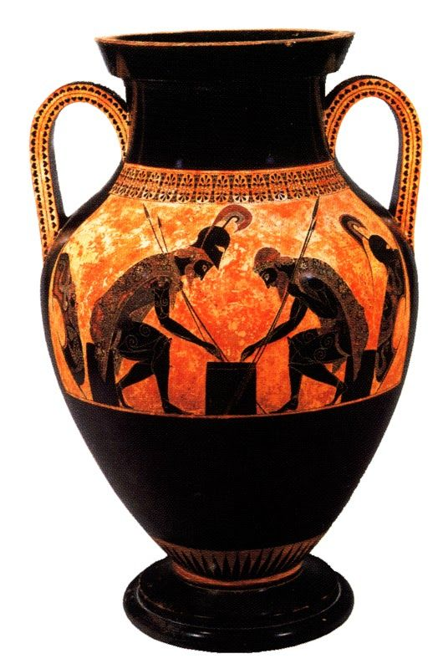
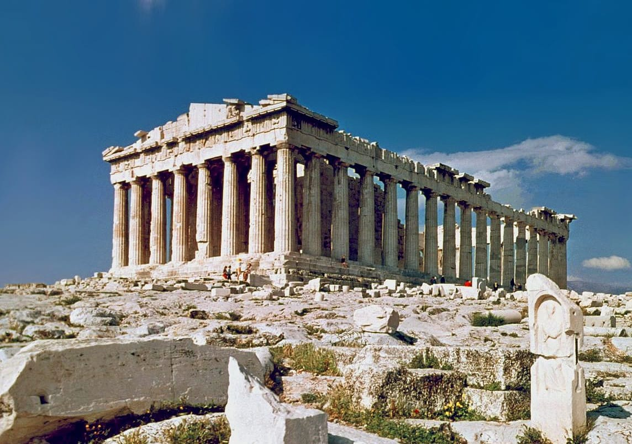
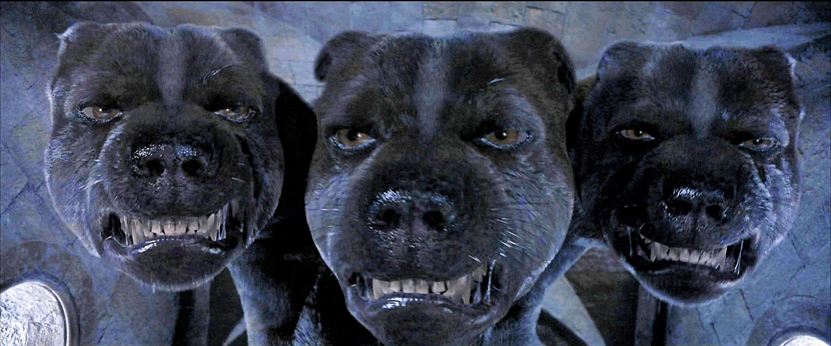
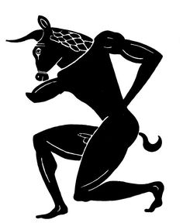
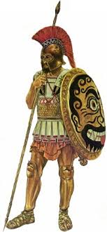
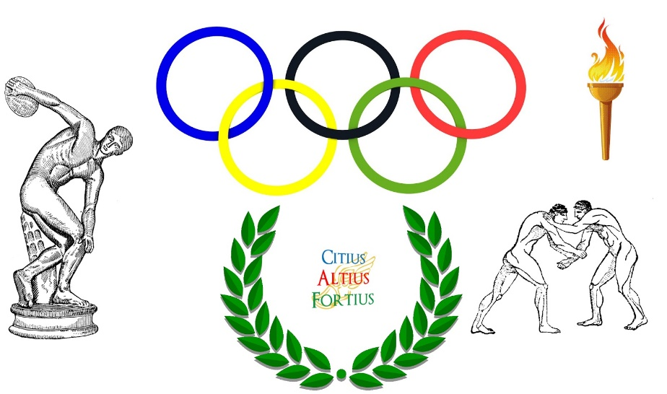
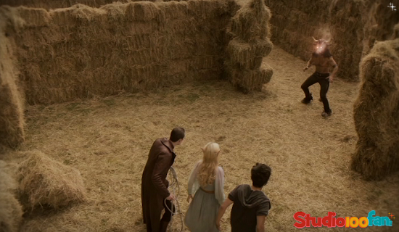
Wat weet je Over de Oude Grieken?

Slide 5
Waar leefden de Oude Grieken?
Notes:
Timeline in kleine groepjes
Op bord

Slide 6
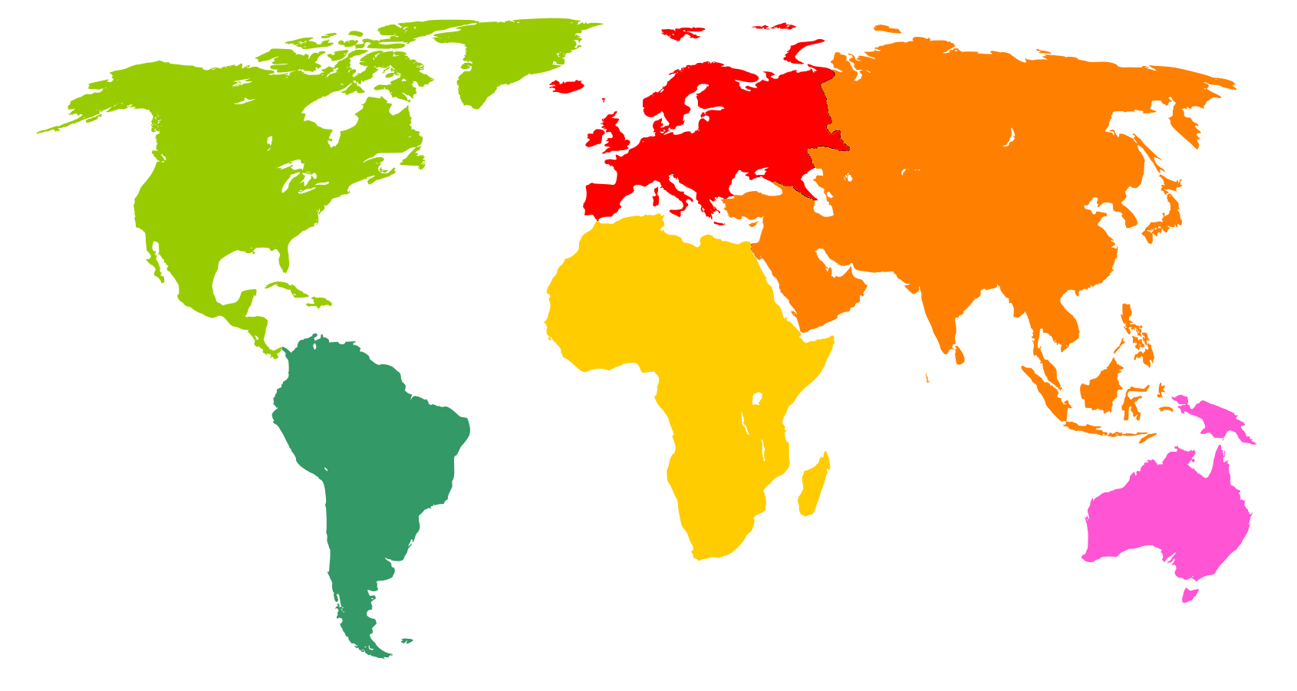

Slide 7
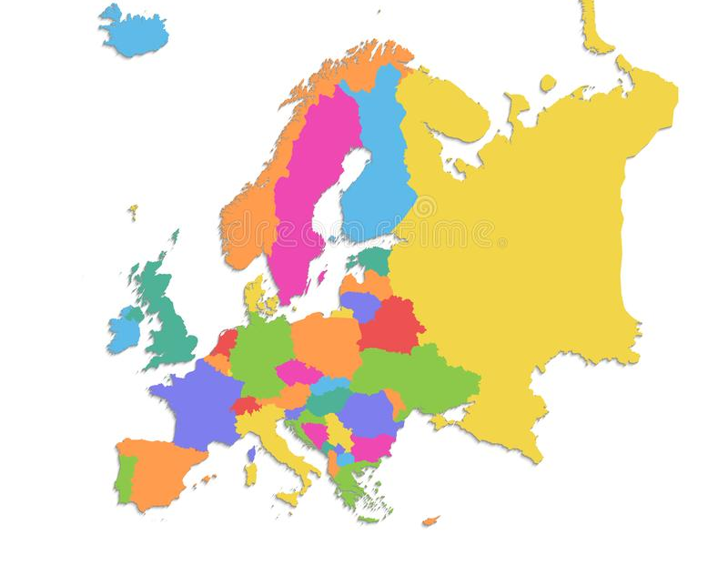
Notes:
waar ligt belgie? waar ligt jouw (thuis)land?

Slide 8
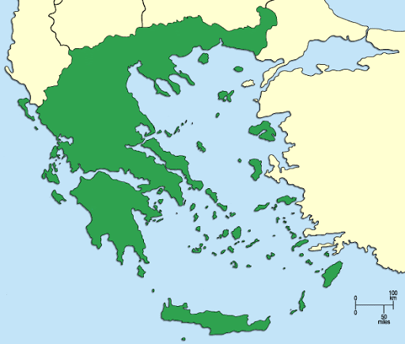

Slide 9
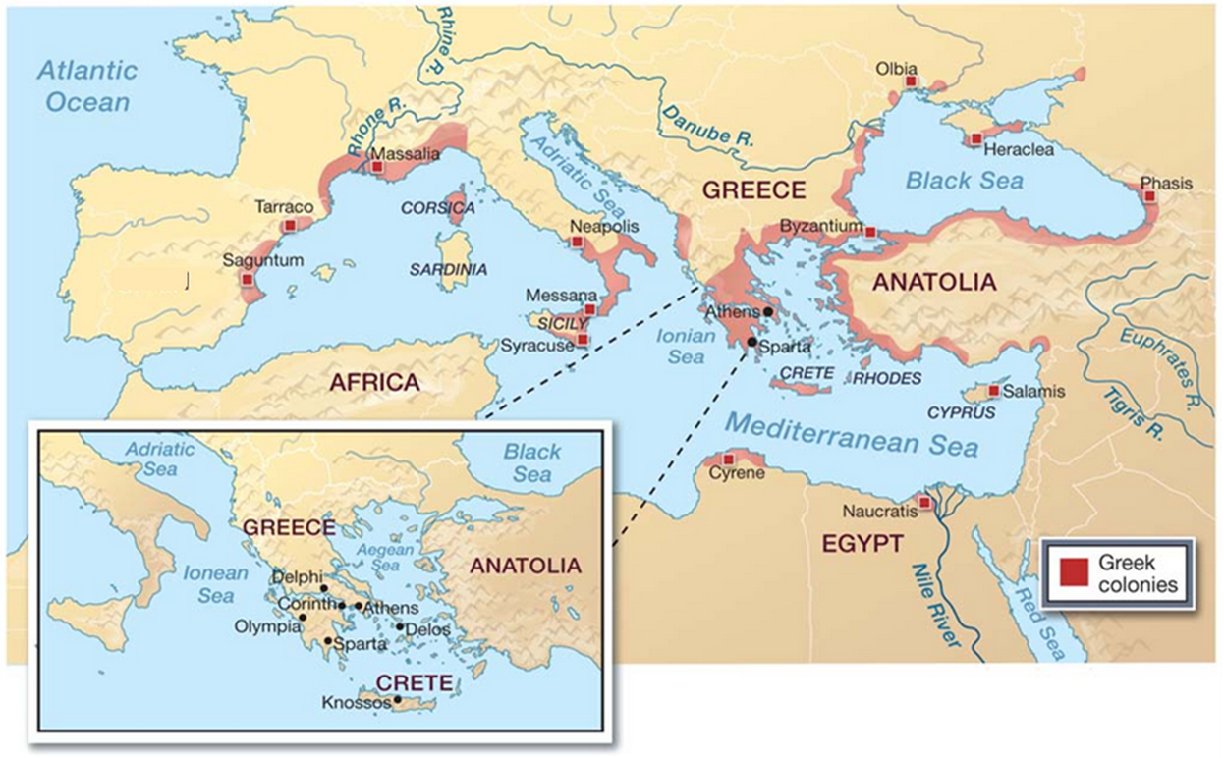
Waar leefden de Oude Grieken?

Slide 11
Wanneer leefden de Oude Grieken?
Notes:
Timeline in kleine groepjes
Op bord

Slide 12
Wanneer leefden de Oude Grieken?
na de ridders
na de egyptenaren
na de romeinen
Notes:
antwoorden en kleurtjes

Slide 13
Hoe lang geleden leefden de Oude Grieken?
100 jaar geleden
15000 jaar geleden
2500 jaar geleden

Slide 16
Welke taal spraken de Oude Grieken?

Slide 18
https://www.youtube.com/watch?v=dUV1QLrjkHU

Slide 19
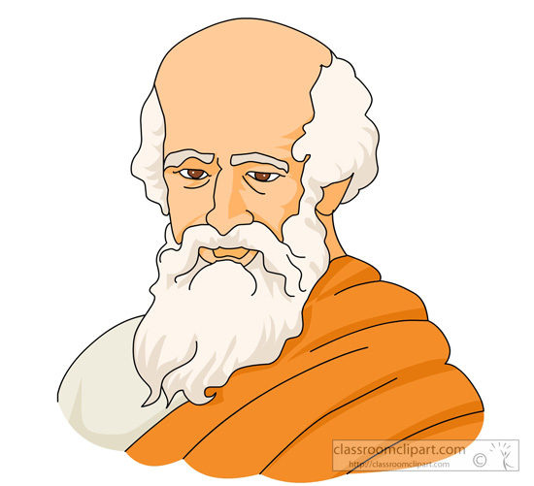
De wereld noemen wij
κοσμος

Slide 20
Iets wat je doet, noemen wij
δραμα

Slide 21
Een paar Griekse letters!
α
δ
ι
κ
λ
μ
τ
υ
β
ε
ο
σς
a
b
d
e
i
k
l
m
o
s
t
u

Slide 22
En nog wat Griekse letters …
γ
ζ
η
θ
ν
ξ
π
ρ
φ
χ
ψ
ω
g
dz
è
th
n
x
p
r
f
ch
ps
oo

Slide 23
ἁννα
ἀννα

Slide 24
Het alfabet van de Oude Grieken
Geen h: ἀτ
Wel een h: ἁτ
Notes:
Eerst kleine letters, dan hoofdletters
Van Phoeniciers: alef os, beth huis, giml kameel, dalet deur, he raam, waw haak, zayin wapen, het muur, tet wiel, yod hand, kap handpalm, lamed aansporen, mem water, nun slang, samek vis, ayin (omicron) oog, pe mond, sade papyrus, phop oog van een naald, res hoofd, taw teken

Slide 25
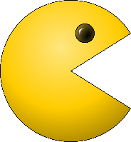
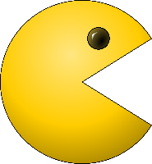
Griekse woordtekens
῾
᾿
HAP!
Aaa!
ἀ
ἁ
 uitspreken als /h/
 niet uitspreken!

Slide 26
ἁννα
ἀννα

Slide 27
Nederlandse woorden uit het Oud-grieks
ἀτομος
βαρβαρος
Εὐρωπη
κυκλος
ὀργανον
πολιτικα
Notes:
Kappa als c, u als y (e.g. cyclus)

Slide 28
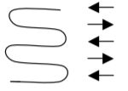
Rechts of links? Of rechts en links?
βουστροφηδόν

Slide 29
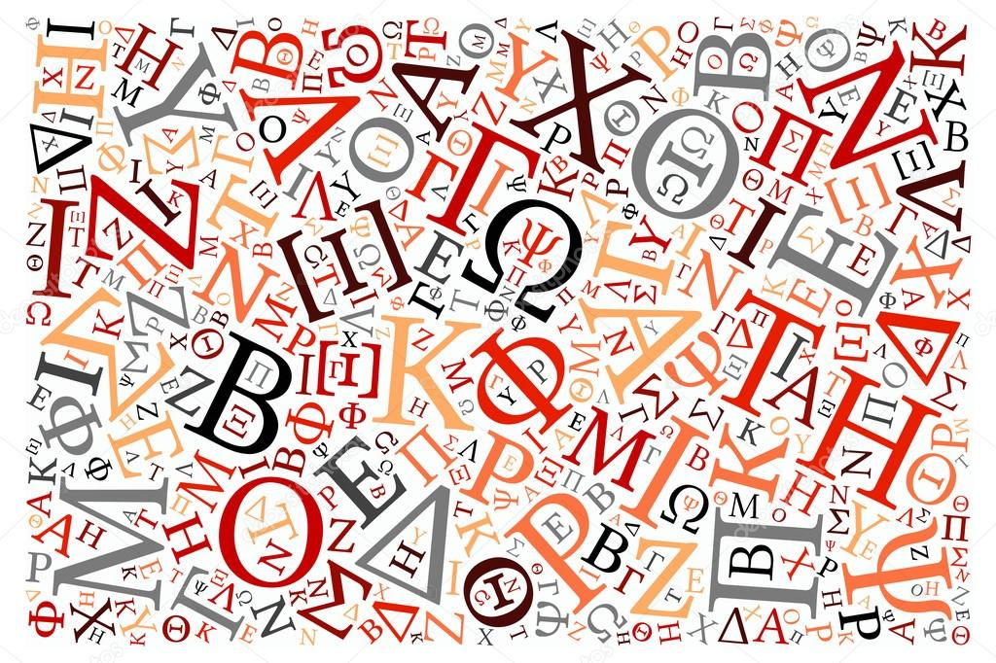
Mijn naam in het Oud-grieks
Δελφινη
Ἑλενα
᾿Ιαρνος
Notes:
Naam op kroontje

Slide 30
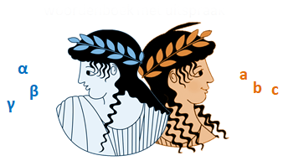
Beter nederlands!

